Slide 1
第7课 战国时期的社会变化

Slide 2
一、战国七雄
三家分晋：赵、魏、韩
七雄形成
田氏代齐
七雄：
齐楚秦燕赵魏韩
东南西北到中来

Slide 3


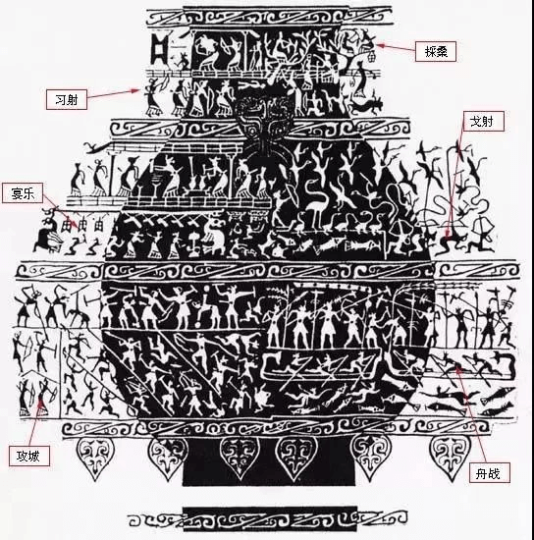
4，战国三次经典战役
战役 | 交战双方 | 军事策略 | 结果
齐魏
桂陵之战
围魏救赵
齐胜魏败
孙膑/庞涓
齐魏
魏削弱，
齐强大
马陵之战
减灶计
孙膑/庞涓
赵秦
廉颇、赵括/白起
秦国大胜，
加速统一进程
长平之战
离间计
战国铜壶
壶身有水陆攻战图

Slide 4
5，特点：
规模大，参战兵力多，交战区域广，持续时间长，伤亡大
6，性质：兼并战争，统一战争

Slide 5
想一想：春秋与战国时期战争的最大不同？
春秋——
争霸分裂
兼并统一
战国——

Slide 6
春秋战国战争的不同点
春秋的争霸
战国的兼并
军队数量：
1、军队数量较少，往往一天就决定战争胜负。
1、几十万大军，持续几个月，死伤几万几十万。
称霸方式：
2、强者通过召集盟会确立霸主地位
2、强者吃掉弱者，进而统一中国。

Slide 7
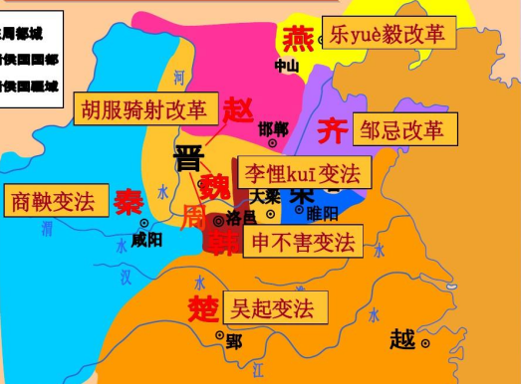
二. 商鞅变法
思考
为什么各国竞相变法？
为了适应社会政治经济的发展，确立新的政治经济秩序，以求富国强兵，在兼并战争中取胜。
“争霸”是春秋时代的主题，
“变法”是战国时代的主旋律。

Slide 8
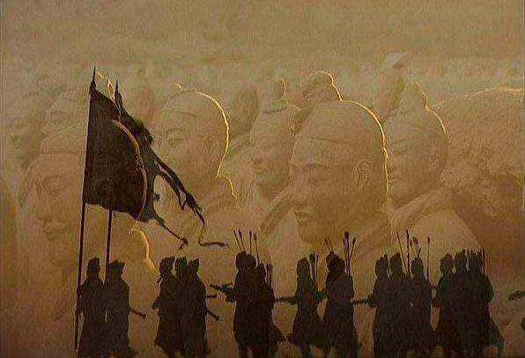
《秦风·无衣》
岂曰无衣？与子同袍。王于兴师，修我戈矛。与子同仇！
岂曰无衣？与子同泽。王于兴师，修我矛戟。与子偕作！
岂曰无衣？与子同裳。王于兴师，修我甲兵。与子偕行！

Slide 9
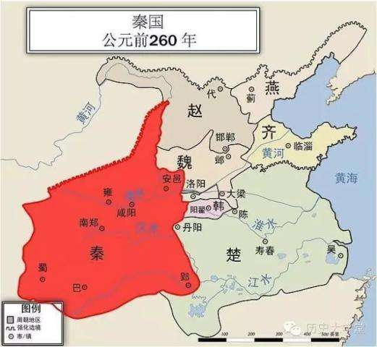
雄霸西戎
“秦人，其生民也狭厄，其使民也酷烈。”
——《荀子·议兵篇》
“秦据河山之固，东向以制诸侯，此帝王之业也！”
——《史记·商君列传》
“民愚，则知可以王；
世知，则力可以王。”
——《商君书⋅开塞》
重农尚武+文化落后

Slide 10
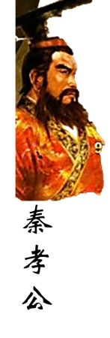
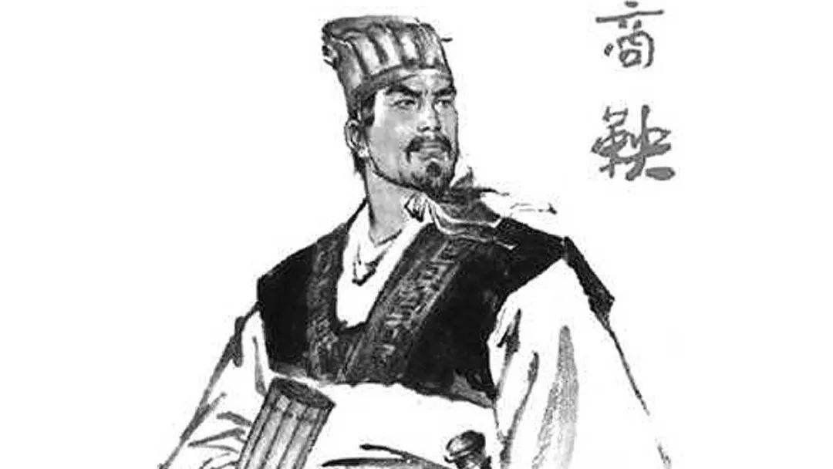
“也可看出变法意义不仅是单纯的改变法令规章，不仅是单纯的只改变上层建筑，而是彻底地改变，军事改变，政治改变，政府组织和社会结构、风俗习惯改变，甚至道德价值标准和人生观念都要改变。”
——柏杨
治世不一道，变国不法古。
法家思想+奠定格局

Slide 11
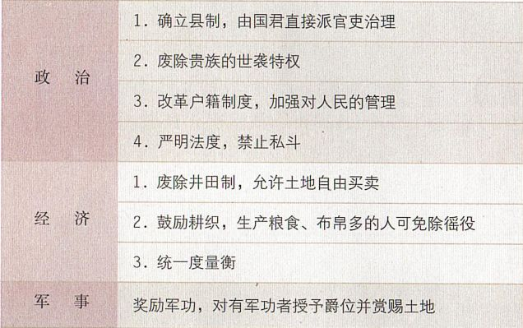
政治
加强中央集权。
集权
打击旧贵族。
强化基层管理，加强专制统治。
法治，增强了军事力量
经济
使封建土地所有制得以建立。
富国
有利于提高人民的劳动积极性， 促进经济的发展。
便利赋税征收，为经济活动提供便利。
强兵
军事
有利于提高军队的战斗力。
第一次是公元前356年，第二次是公元前350年，先后两次改革

Slide 12
众说纷纭
以改造乡村为中心，以建设新型基层行政组织和铺设法网为基本点，自下而上地修正整个“格局”。
分户政策，把大宗族拆分为个体小家庭，打破基层组织天然的有机性；
什伍连坐，把原子化的乡民重组为新的共同体，使人与人之间的关系成为赤裸裸的相互监察。
便于集权政府
对基层的直接管理。
“民弱国强，国强民弱。”——商鞅

Slide 13
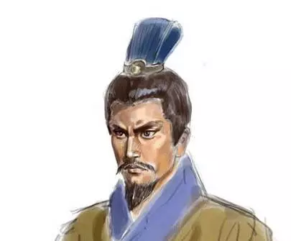
众说纷纭
商鞅变法十八年，秦国面貌为之大变。可是秦孝公去世后，商鞅惨遭“车裂”而死，商鞅变法是成功还是失败了？
一场变革的成败标准，在于变法的目的是否达到
意义：使秦国的国力大为增强，提高了军队的战斗力，
一跃成为最强盛的诸侯国，为以后统一全国奠定了基础。

Slide 14






三. 都江堰
水利工程与国家发展的关系？

Slide 15
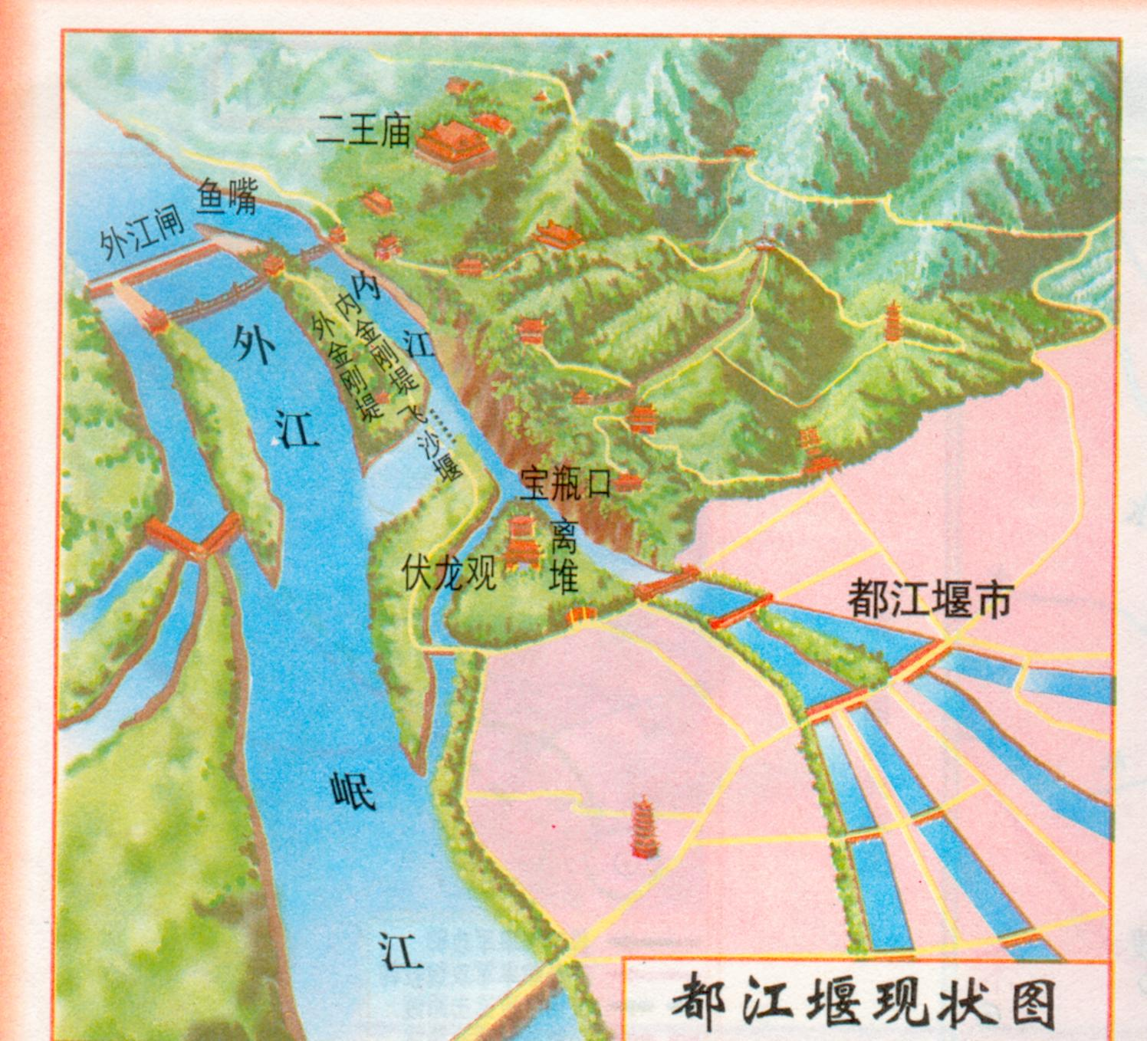
造福千秋
将岷江分为内江和外江，调节内、外江流量
公元前256年，秦国蜀郡郡守李冰主持，在成都附近的岷江上修建了都江堰。
排泄进入内江过量的洪水和泥沙
控制内江的喉咙

Slide 16
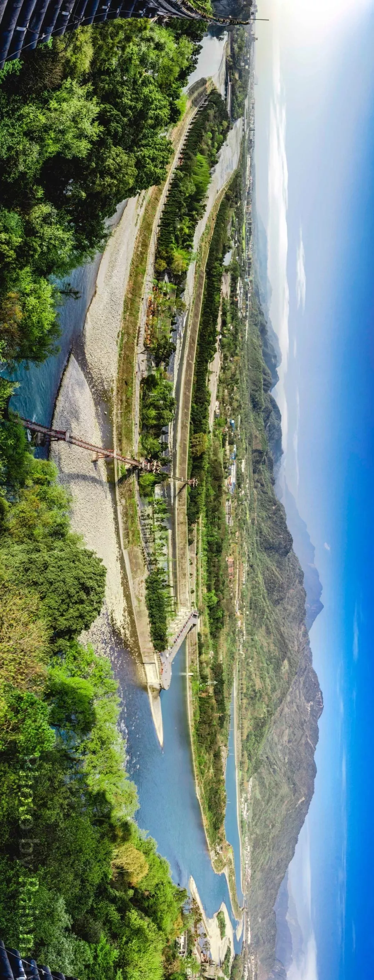
造福千秋
“于是蜀沃野千里，号为“陆海”。旱则引水浸润，雨则杜塞水门，故曰：水旱从人，不知饥馑，时无荒年，天下谓之“天府”也。
——《华阳国志》
“都江水系，川流甚急，川中多鱼，船舶往来甚众，运载商货，往来上下游。”
——《马可·波罗游记》
影响：建成之后，成都平原成为沃野，被称为天府之国。

Slide 17
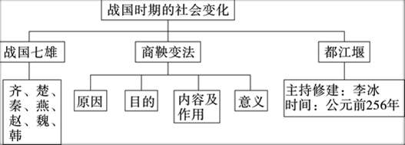
本课小结
兼并战争
变法运动
兴修水利
旧制度和旧秩序不断瓦解，
新制度逐渐建立。
秦完成统一

Slide 18
本课小结
战国七雄
齐楚秦燕赵魏韩，东南西北到中间
战国时期的社会变化
商鞅变法
背景、内容、意义
造福千秋的都江堰
建造、结构、影响

Slide 19
课后检测
1.春秋战国时期发生社会大变革的根本原因是 ( )
A.诸侯争霸 B.百家争鸣
C.商鞅变法 D.铁器与牛耕
2．战国时期，使秦国能够最终兼并六国，统一中国打下坚实基础的事件是( )
A．商鞅变法 B．李悝变法
C．管仲改革 D．秦孝公改制
D
A

Slide 20

3．改革是兴利除弊、振兴国家的重要手段。商鞅变法的措施中，对后世地方行政制度影响最深远的是( )
A．奖励耕战 B．承认土地私有
C．废除旧贵族特权 D．建立县制
4.都江堰位于四川省都江堰市城西，是中国古代建设并使用至今的大型水利工程，被誉为“世界水利文化的鼻祖”，是四川著名的旅游胜地。通常认为，该水利工程修筑于（ ）
A．春秋时期秦国 B．春秋时期楚国
C．战国时期秦国 D．战国时期楚国
D
C

